Slide 1
IEP – APAE CONSULTORIA
1º Encontro de
Consultores Técnicos Regionais
Data da reunião: 08 de maio de 2020

Slide 2
PROGRAMAÇÃO
HORA | ATIVIDADE
14:00 | Boas vindas – Eduardo Barbosa
 | A dinâmica e a operacionalização do encontro – Julio Cesar
 | Regras de convivência – Fernanda Nunes Introdução – Sérgio Sampaio Informe Monitoramento – Maíra Calabria
14:30 as 15:30 | Apresentação da estrutura da consultoria técnica regional
15:30 as 18 hs | Esclarecimentos de duvidas

Slide 3
Objetivo da reunião:
Apresentar os 7 passos de realização de diagnóstico institucional como padronização de visitas dos consultores técnicos regionais até as Apaes.

Slide 4
Quando ir a uma Apae?
DEMANDAS TÉCNICAS IDENTIFICADAS POR:
SOLICITAÇÃO DO CONSELHEIRO
SOLICITAÇÃO DA APAE
SOLICITAÇÃO DO IEP

Slide 5
Diagnóstico institucional: padronização das visitas institucionais
O consultor técnico regional organiza e acorda com Apae a agenda técnica (data, hora, planejamento);
O consultor técnico regional reúne com a Apae (diretoria e gestores) para apresentação do trabalho e sua operacionalização;
Apae (gestores) apresentam a situação diagnóstica da entidade e suas ofertas;
O consultor técnico regional realiza visita guiada pela Apae nos espaços físicos com o objetivo de conhecer tecnicamente o funcionamento ;
O consultor técnico regional realiza reunião técnica por área (gestão, assistência social, saúde e educação), para verificar a situação com analise documental;
O consultor técnico regional apresenta a Apae análise técnica sucinta com recomendações de reordenamentos.
O consultor técnico regional deve realizar relatório diagnóstico que deve ser encaminhado para o presidente da instituição e IEP.
7 PASSOS

Slide 6
1º Passo: organização da visita
O consultor técnico regional deve entrar em contato por e-mail ou telefone com a Apae e informar que a Apae deve organizar a visita de acordo com os 7 passos.
Disponibilidade dos gestores durante o dia que será realizada a visita.
Disponibilidade de meios materiais de apresentação dos serviços (diretora geral, superintendente, gerente de área) por meio de slides para que se anexe ao relatório.
Disponibilidade dos serviços em receber o consultor técnico regional durante seu funcionamento.

Slide 7
2º Passo: apresentação da proposta
O consultor técnico regional reúne com os gestores da Apae e apresenta a proposta do diagnóstico institucional.
Explicar para os gestores da Apae os 7 passos que serão realizados durante a visita.

Slide 8
3º Passo: apresentação dos serviços
Deve ser apresentado o funcionamento das áreas (gestão, saúde, educação, assistência social) pelos responsáveis pelas áreas.
Devem ser apresentados : organograma institucional, número de usuários, equipe técnica, fontes de receita, despesas, fluxo de atendimento

Slide 9
4º Passo: visita aos serviços
O consultor técnico regional realiza avaliação técnica do serviço e do espaço físico por meio de instrumentos de diagnóstico das áreas.
Instrumento de diagnóstico da Assistência Social
Instrumento de diagnóstico da Educação
Instrumento de diagnóstico da Saúde
Escala de Eficiência, Eficácia, Efetividade e Relevância

Slide 10
5º passo: Análise documental
Gestão | Assistência Social | Saúde | Educação
Relação do corpo de profissionais com formação, função, carga horária e salário; Balanço; Estrutura de receita e despesas; Fluxo de caixa; Folha de pagamento. | Cópia plano de ação; Cópia relatório de atividades; Cópia inscrição CMAS; Relação dos usuários, com idade, por ação/serviço/programa; Descrição da metodologia de trabalho por ação/serviço/programa; Cópia da instrumentalidade do Centro Dia ( plano de trabalho anual, 1 prontuário de assistência social, 1 PDU, 1 PAF, grade de atividade, 1 PDO). | Cópia do contrato com o município/SUS. Relação de usuários da saúde e idade Verificação da validade do alvará sanitário Cópia da autodeclaração e BPA-I Verificação de prontuários, avaliação multidimensional e PTI. | 1. Relação de estudantes por turma, ano de escolarização e idade; 2. Relação de profissionais com identificação da situação contratual; 3. Cópia dos últimos 3 (três) termos de visita do inspetor; 4. Cópia das autorizações de funcionamento; 5. Cópia de 1 PDI de 1(um) estudantes por nível /modalidade de ensino; 6. Cópia do calendário escolar do ano corrente, devidamente assinado e carimbado pela inspetora; 7. Cópia do plano curricular de cada nível/modalidade de ensino ofertados, devidamente carimbado pela inspetora.

Slide 11
6º Passo: recomendações e reordenamento
O consultor técnico regional junto com o conselheiro irá se reunir para construção das recomendações e fechamento da visita.
O consultor técnico regional apresenta a Apae por meio de apresentação de slides análise técnica com recomendações preliminar nas áreas de gestão, assistência social, educação e saúde informando que posteriormente a Apae receberá o relatório.

Slide 12
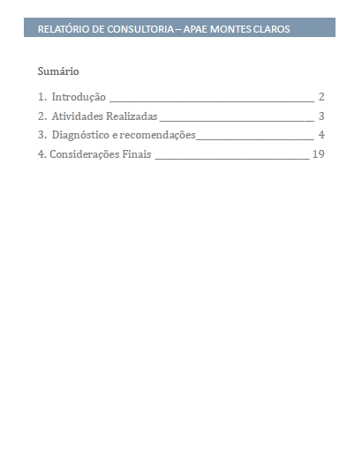
7º passo : Relatório diagnóstico

